Slide 1
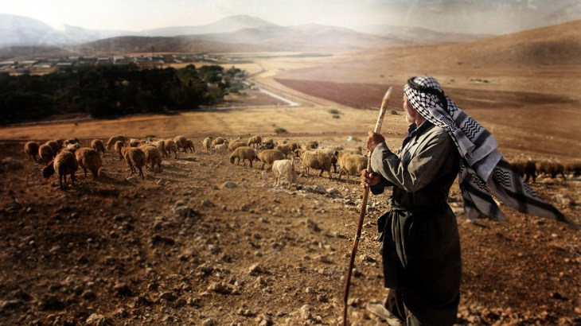
你手裡是什麼？

Slide 2
⁸ 耶和華曉諭摩西、亞倫說：⁹ 法老若對你們說：你們行件奇事吧！你就吩咐亞倫說：把杖丟在法老面前，使杖變做蛇。¹⁰ 摩西、亞倫進去見法老，就照耶和華所吩咐的行。亞倫把杖丟在法老和臣僕面前，杖就變做蛇。¹¹ 於是法老召了博士和術士來，他們是埃及行法術的，也用邪術照樣而行。¹² 他們各人丟下自己的杖，杖就變做蛇，但亞倫的杖吞了他們的杖。¹³ 法老心裡剛硬，不肯聽從摩西、亞倫，正如耶和華所說的。（出埃及記 7:8-13 ）

Slide 3
第一個神蹟
第二個神蹟
出埃及記第四章
出埃及記第七章
以色列民
埃及法老和百姓
摩西的杖變成蛇
亞倫的杖變成蛇
nä·khäsh‘
SNAKE 蛇
tan·nēn‘
SERPENT 大蛇

Slide 4
第一個創造
第二個創造
創世記第1章
創世記第2-3章
Macro View
Micro View
從無到有，一切看做是好
亞當夏娃犯罪，離開園子
宇宙萬物的主宰
親密關係的天父
tan·nēn‘
Sea Monster 大魚
nä·khäsh‘
Snake 蛇

Slide 5
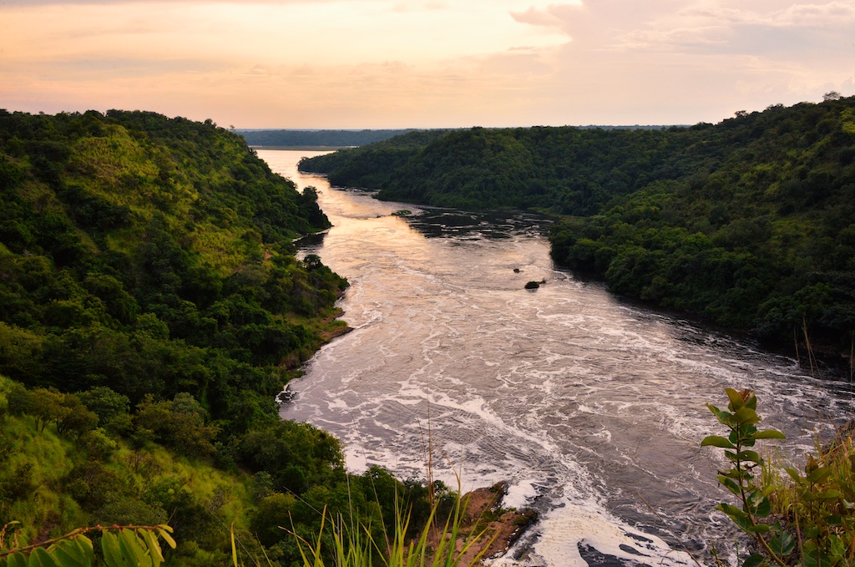
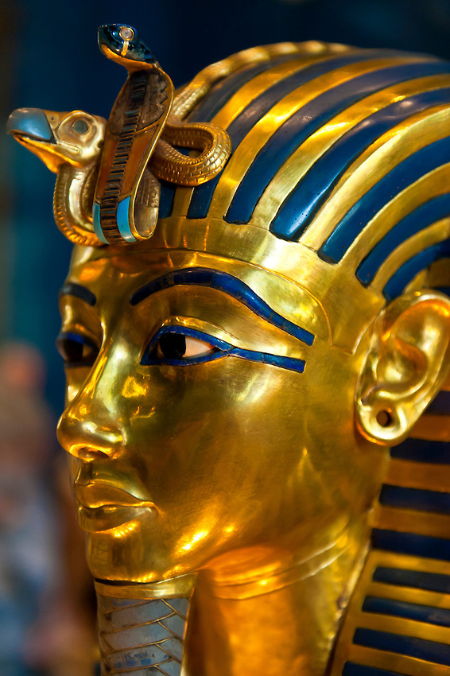
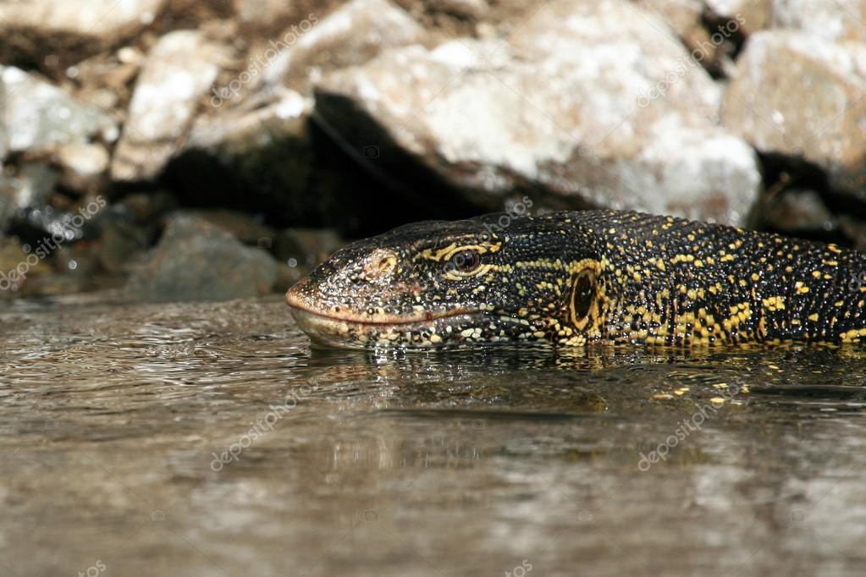
尼羅河

Slide 6
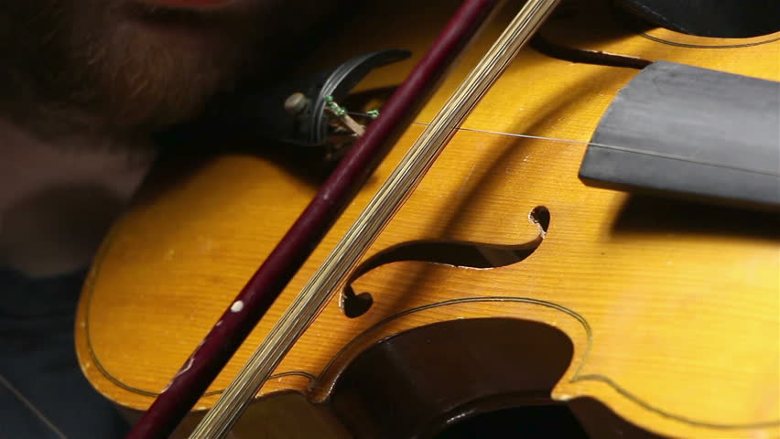
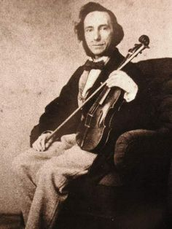
Nicolo Paganini
我們就像一把斷線的小提琴，交在提琴大師手中，演奏出精彩動人的樂章！

